Slide 1
Értékpapírpiacok
Dr. Kosztopulosz Andreász
egyetemi docens
SZTE GTK Pénzügyek és Nemzetközi Gazdasági Kapcsolatok Intézete
4. fejezet Származtatott ügyletek és piacaik: a
határidős, a csere- és az opciós ügyletek

Slide 2
A határidős pozíció értéke

Slide 3
A határidős pozíció értéke (példa)
A határidős ügylet megkötésének pillanatában a pozíció értéke mindkét fél számára zérus: olyan árfolyamot kerestek, hogy egyik félnek se kelljen fizetni az ügylet megkötésekor.
Ezt követően azonban a pozíció értéke pozitív vagy negatív lesz, ahogy változik az árfolyam.
Példa:
Legyen T=1 és 1+r =1,25. Reggel az árfolyam: S₀=96 és az ennek megfelelő határidős árfolyam: F₀=96∙1,25=120. Ezen az árfolyamon 1 éves határidős vásárlási (LF) ügyletet kötöttünk.
Két órával később az azonnali árfolyam S₁=100 és a határidős árfolyam ezzel összhangban F₁=100 ∙1,25=125. Mennyit ér a pozíciónk ekkor?

Slide 4
A határidős pozíció értéke (példa)
A határidős ügylet megkötésének pillanatában a pozíció értéke mindkét fél számára zérus: olyan árfolyamot kerestek, hogy egyik félnek se kelljen fizetni az ügylet megkötésekor.
Ezt követően azonban a pozíció értéke pozitív vagy negatív lesz, ahogy változik az árfolyam.
Példa:
Legyen T=1 és 1+r =1,25. Reggel az árfolyam: S₀=96 és az ennek megfelelő határidős árfolyam: F₀=96∙1,25=120. Ezen az árfolyamon 1 éves határidős vásárlási (LF) ügyletet kötöttünk.
Két órával később az azonnali árfolyam S₁=100 és a határidős árfolyam ezzel összhangban F₁=100 ∙1,25=125. Mennyit ér a pozíciónk ekkor?
Ekkor az adott szereplő megteheti, hogy lezárja a pozícióját: egy határidős eladási ügyletet köt ugyanarra az egy évvel későbbi időpontra az F₁=125 ár mellett.

Slide 5
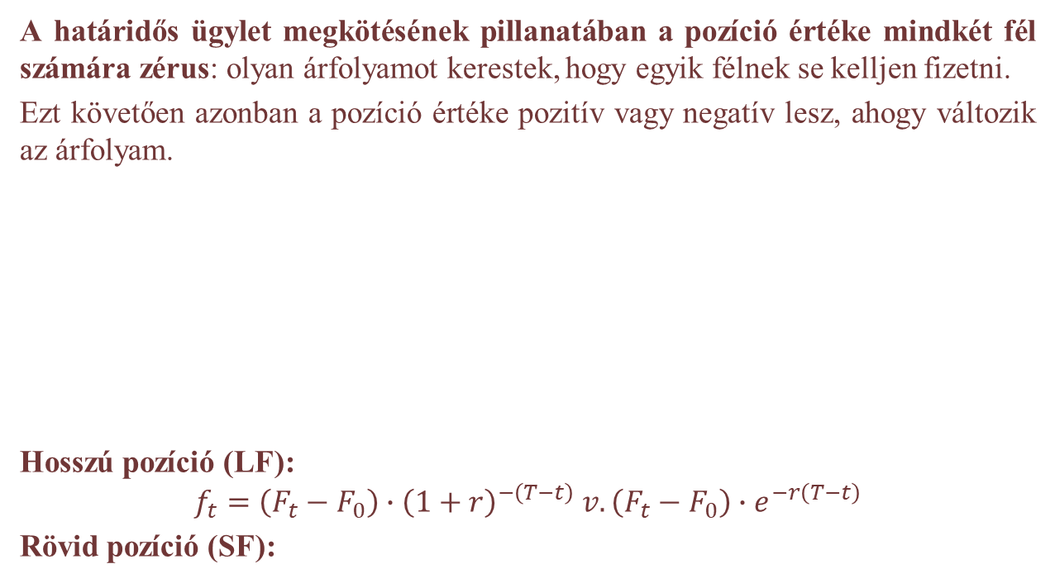
A határidős pozíció értéke általánosan
A határidős ügylet megkötésének pillanatában a pozíció értéke mindkét fél számára zérus: olyan árfolyamot kerestek, hogy egyik félnek se kelljen fizetni.
Ezt követően azonban a pozíció értéke pozitív vagy negatív lesz, ahogy változik az árfolyam.
Hosszú pozíció (LF):
$$f_{t}=\left(F_{t}−F_{0}\right)∙{\left(1+r\right)}^{−\left(T−t\right)} v.\left(F_{t}−F_{0}\right)∙e^{−r\left(T−t\right)}$$
Rövid pozíció (SF):
K=F₀
F_{t}
0
t
(T – t)
T
S₀
S_{t}
S_{T}
f = 0
f_{t} = ?
f_{T} = S_{T} – K
$$f_{t}=\left(F_{0}−F_{t}\right)∙{\left(1+r\right)}^{−\left(T−t\right)} v. \left(F_{0}−F_{t}\right)∙e^{−r\left(T−t\right)}$$

